Slide 1




МЕЖВУЗОВСКАЯ АКСЕЛЕРАЦИОННАЯ ПРОГРАММА
АКСЕЛЕРАТОР 2.10
Разработка съемного глушителя для крупногабаритной техники
ЛИДЕР КОМАНДЫ:
Романенко Евгений

Slide 2






АКСЕЛЕРАТОР 2.10
Введение в предметную область
Разрабатываем
съемный глушитель для крупногабаритной техники,
чтобы понизить шумовое загрязнение
и уменьшить выбросы продуктов неполного сгорания топлива
за счёт особенности конструкции

Slide 3



АКСЕЛЕРАТОР 2.10
Актуальность
Кто заинтересован?
Как решается сейчас?
1. Водители и пользователи крупногабаритной техники.
2. Собственники бизнеса.
3. Заводы, выпускающие технику.
4. Компании, продающие или сдающие в аренду технику.
5. Жители населенных пунктов, где работает техника.
Принимаются косвенные меры по решению проблемы, а именно:
1. Запрет на движение крупногабаритного транспорта в ночное время, а так же по некоторым дорогам.
2. Создание зеленых насаждений.
3. Укладка шумопоглащающего дорожного покрытия (в Дании).
Стоит заметить, что запрет на движение крупногабаритного транспорта в ночное время и по некоторым дорогам сильно влияет на собственников бизнеса. В таком случае решение данной проблемы будет максимально актуально для них.

Slide 4

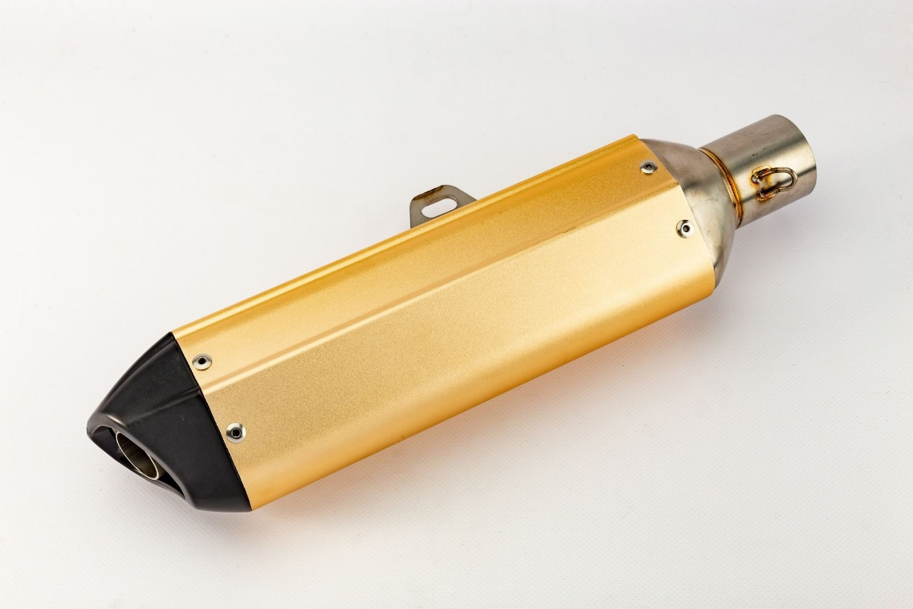
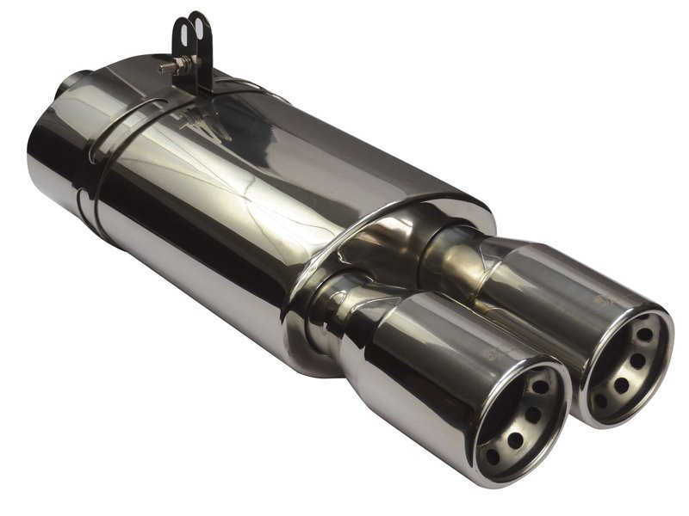
АКСЕЛЕРАТОР 2.10
Фото специальных глушителей
Avantis FX 250 - Мотоциклетный глушитель 51 мм.
Глушитель END SPORT WMR2 C 2XFI 90
для грузовых автомобилей.

Slide 5
1. ЭКРИС 2. ATIHO 3. ФОБОС 4. ТРИ-В ПЛЮС 5. АВТО 63 6. АВТОГЛУШИТЕЛЬ 7. БАКСАН 8. ВАЗЛ
АКСЕЛЕРАТОР 2.10
Наше решение
Съемный глушитель для крупногабаритной техники
со сменными фильтрами разной степени очистки,
подходящий под любые диаметры выхлопной трубы
Долговечность нашего продукта, по нашим расчетам составляет порядка 10 лет в условиях нормальной эксплуатации
Система фильтрации, которую можно будет заменять без вмешательства в конструкционную целостность продукта. при появлении более эффективных фильтров
экономичен в производстве, а как следствие выгоден для конечного потребителя
Так же аналогичные продукты не представлены в больших объемах на рынке.
Это позволит:
увеличить время работы техники в рамках закона
уменьшить количество вредных выбросов
качественно влиять на экологию как в локальном, так и в глобальном плане.

Slide 6



АКСЕЛЕРАТОР 2.10
Конкуренты
Конкурентные преимущества
Характеристика | Стоимость продукции | Массовость | Универсальность | Простота в обслуживании
Наше решение | + | + | + | +
ATIHO | - | + | - | -
ФОБОС | - | - | - | +
ЭКРИС | + | + | - | -

Slide 7
АКСЕЛЕРАТОР 2.10
Анализ рынка
TAM - На российские и иностранные бренды приходится 66,5% и 33,5% парка соответственно. Это в свою очередь 5,46 млн. единиц крупногабаритной техники.
SOM
SAM - В Белгородской области по данным на 1 января 2012 года, большая часть – 35,9 тыс. грузовых авто принадлежит физическим лицам, а общее количество транспорта составляет 56,6 тыс. единиц.
SAM
TAM
SOM – Реальный рынок составляет примерно 10% от техники в Белгородской области (от SAM).

Slide 8
АКСЕЛЕРАТОР 2.10
Бизнес-модель
Основной продукт – глушитель для крупногабаритной техники.
8. КЛЮЧЕВЫЕ ПАРТНЕРЫ: Заводы или производители, которые будут изготавливать. Поставщики материалов сталь. Заводы по фильтрам. | 7. КЛЮЧЕВЫЕ ВИДЫ ДЕЯТЕЛЬНОСТИ: In house - производство композиционных материалов, торги и закупки. Outsourcing - изготовление оборудования; бухгалтерия, маркетинг в Интернете. | 2. ЦЕННОСТНОЕ ПРЕДЛОЖЕНИЕ: Мы разрабатываем съемный глушитель для крупногабаритной техники, чтобы понизить шумовое загрязнение и уменьшить выбросы продуктов неполного сгорания топлива за счёт особенности конструкции. |  | 4. ВЗАИМООТНОШЕНИЕ С КЛИЕНТОМ: Разработка составов композиционных материалов под технологические задачи заказчика. | 1. ПОТРЕБИТЕЛЬСКИЕ СЕГМЕНТЫ: Водители и пользователи крупногабаритной техники. Собственники бизнеса. Заводы, выпускающие технику. Компании, продающие или сдающие в аренду технику.
 | 6. КЛЮЧЕВЫЕ РЕСУРСЫ: Научные разработки. Материально-техническая база БГТУ им В.Г. Шухова. Кадры с необходимыми техническими компетенциями. |  |  | 3. КАНАЛЫ СБЫТА: Прямые продажи. Профильные магазины. Собственный сайт. Официальные дилеры. Представители ИП.
9. СТРУКТУРА ИЗДЕРЖЕК: А) Расходы на организацию производства: аренда, коммун .услуги, приобретение сырья, оплата труда Б) Расходы на создание сайта, бренда продукта, рекламу, логистику. |  |  | 5. ПОТОК ПОСТУПЛЕНИЯ ДОХОДОВ: Цена изделий на рынке составляет от 35 000 руб./шт. Мы будем производить 500 штук в месяц (предполагаемо) Себестоимость 1 штуки: 17500 руб. Объем продаж в месяц: 500 штук (предполагаемый)

Slide 9
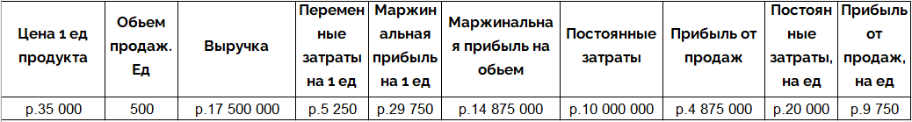
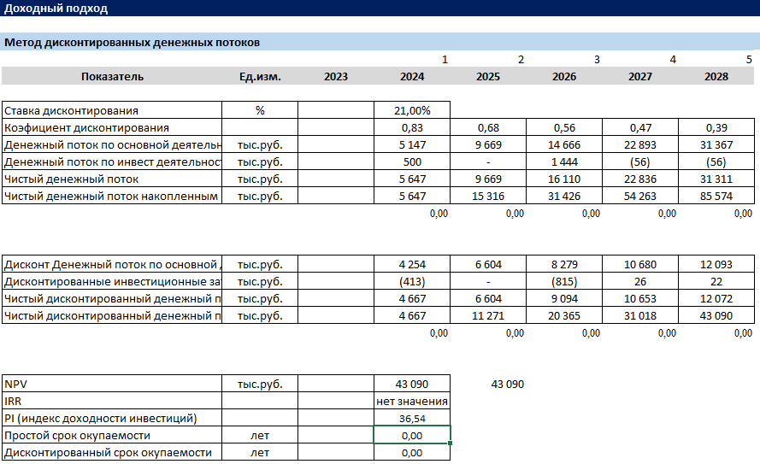
АКСЕЛЕРАТОР 2.10
Бюджет и источники его формирования

Slide 10
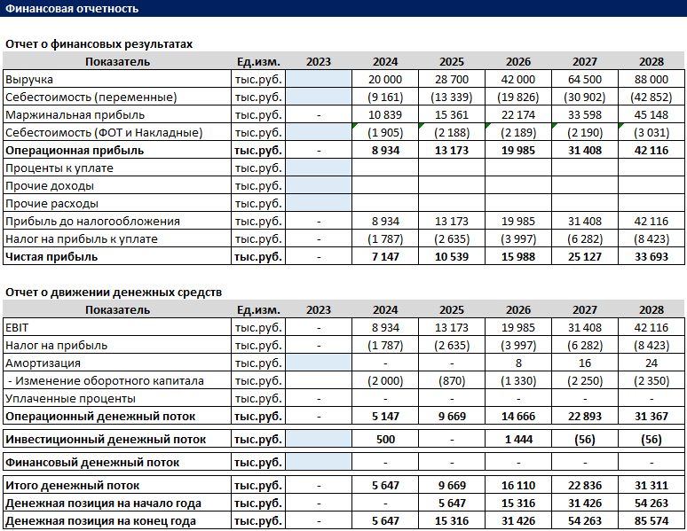
АКСЕЛЕРАТОР 2.10
Перспективы развития стартапа и этапы выхода на рынок
Этапы выхода на рынок:
Создание опытного образца.
Сбор и анализ данных эффективности продукта с целью его дальнейшей модернизации.
Производство продукта на аутсорсе.
Создание собственного производства.
Модернизация имеющегося продукта.
Сотрудничество с компаниями, производящими крупногабаритный транспорт (Например: КамАЗ, БелАЗ, Komatsu)
Выход на мировой рынок.

Slide 11




АКСЕЛЕРАТОР 2.10
Имеющиеся ресурсы
База
БГТУ им. В.Г. Шухова
Кадры
Учёные и студенты
Оборудование
Лабораторное и опытно-промышленное
Партнеры
ООО «ТК «Экотранс», БГТУ им В.Г. Шухова.
МБУ «Управление Белгорблагоустройство».

Slide 12




АКСЕЛЕРАТОР 2.10
Запрос на акселерацию
Денежные средства в размере 3,5 млн.р. для создания собственного производства и полноценного выхода на рынок.
Оборудование для эксперимента:
1. Крупногабаритная техника – 1шт.
2. Приборы газового анализа выхлопных газов – 1шт.
3. Фильтры разной степени очистки.
Проведение промышленных испытаний.
Заполнить определенную вакансию в команде: Финансист – экономист.

Slide 13
АКСЕЛЕРАТОР 2.10
Возможности и риски
№ | Риск | Ожидаемые последствия наступления риска | Мероприятия по предупреждению наступления риска | Действия в случае наступления риска
1 | Риск принятия неправильных решений | Простои в работе, перерасход средств и увеличение сроков выполнения проекта | 1) Ужесточение требований к отбору в команду проекта 2) Проведение дополнительных этапов отбора 3) Тренировка членов команды проекта; превентивная и постоянная подготовка персонала в области управления проектами 4) Привлечение внешних консультантов и партнеров 5) Ужесточение требований при отборе субподрядчика 6) Пересмотр условий контракта с субподрядчиком | 1) Использование передового опыта управления проектами. 2) Принятие мер по уменьшению последствий возможных ошибок (регламентация проекта, дробление проекта на этапы и стадии и др.). 3) Привлечение внешнего независимого управляющего проектом. 4) Встречи и переговоры для решения возникающих вопросов и проблем
2 | Технические риски | Простои в работе, увеличение сроков проекта, затраты на ремонт оборудования | Проверка условий содержания оборудования | 1) Использование высококачественных технических решений в соответствии с текущими требованиями проекта и перспективами его развития. 2) Создание необходимых условий для эффективной эксплуатации технических средств. 3) Повышение квалификации персонала,
3 | Проектные риски. | Возникновение ошибок в проектных разработках, проектной документации. Результат - перерасход средств и увеличение сроков выполнения проекта | Привлечение независимых экспертов. | 1) Вовлечение в проект ключевых специалистов заказчика. 2) Тщательный выбор исполнителя и инструментов выполнения проекта. 3) Контроль качества разработанных проектных решений независимыми экспертами. 4) Апробация проектных решений на прототипах. 5) Выполнение пилотных проектов
4 | Риск невыполнения договорных обязательств | Выполнение проекта с большими претензиями со стороны заказчика | Ужесточение требований при отборе субподрядчика | 1) Пересмотр условий контракта с субподрядчиком. 2) Возврат денежных средств

Slide 14
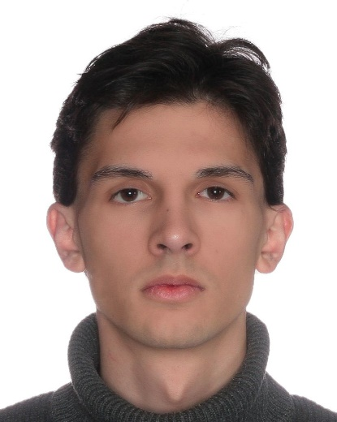
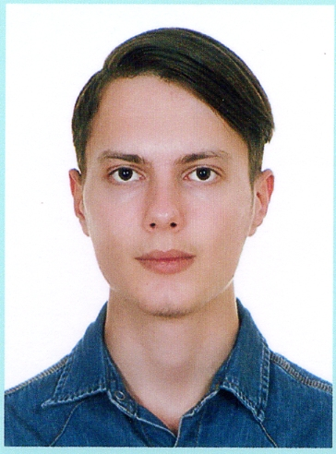
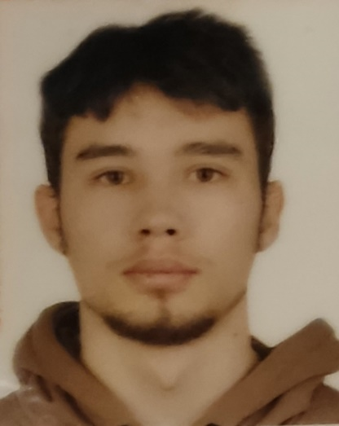
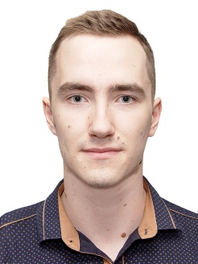
АКСЕЛЕРАТОР 2.10
Команда проекта
Романенко Евгений Денисович
Лидер команды
Генератор идей, конструктор, технолог
Сазонов Максим Денисович
Участник
Презентация проекта, менеджмент
Тараканов Владислав Ильич
Участник
Маркетолог, тестировщик
Горягин Павел Юрьевич
Наставник
Консультант, руководитель команды

Slide 15


АКСЕЛЕРАТОР 2.10
Контакты
greentune@yandex.ru
+7 (920) 203-40-30

Slide 16
АКСЕЛЕРАТОР 2.10
Спасибо за внимание

